Slide 1

企业知识中枢
基于AI Agent的智能知识管理平台
让每个员工像问资深同事一样，秒级获取企业知识
汇报人 / 部门
2026.06
企业知识中枢团队
Notes:
各位领导、各位来宾，大家好。今天我要向大家汇报的是——企业知识中枢，一个基于AI Agent的智能知识管理平台。它的核心承诺很简单：让每个员工像问资深同事一样，秒级获取企业知识。接下来20分钟，我将带大家走过一个完整的故事——从政策东风到企业痛点，从解决方案到技术实力，最终看到落地效果。

Slide 2
时代背景：中国AI Agent政策十年跃迁
2017-2026 · 从战略布局到规模部署
爆发规范
战略布局
AI Agent元年
AI上升为国家战略
国发〔2025〕11号：
《新一代人工智能
十年规划，2027年
发展规划》三步走
智能体普及率>70%
顶层设计完成
核心转折点
2017-2022
2023-2024
2025
2026
"人工智能+"元年
智能体写入政府
政府工作报告首提
工作报告
"人工智能+"
三部门《实施意见》：
大模型备案制度建立
19大应用场景落地
应用探索
规模部署
从"发展规划"到"智能体立法"，中国用10年构建了全球最系统的AI治理与产业促进体系
数据来源：中国政府网、中国教育网络等
Notes:
让我们先从大背景讲起。过去十年，中国在AI政策上走了一条举世瞩目的路。2017年，《新一代人工智能发展规划》把AI上升为国家战略。到2023年，"人工智能+"首次写进政府工作报告。真正的转折在2025年——国发11号文明确提出了2027年智能体普及率超过70%的目标。而今年2026年，智能体已经写进了政府工作报告，三部门联合出台了19大应用场景的实施意见。从发展规划到智能体立法，中国用十年构建了全球最系统的AI治理与产业促进体系。这不是风口，这是已经到来的时代。

Slide 3
政策东风下的企业机遇
三大层面协同发力 · 企业AI知识平台建设正当时
战略层面
产业层面
治理层面
POLICY FRAMEWORK
INDUSTRY ECOSYSTEM
GOVERNANCE & COMPLIANCE
国发〔2025〕11号
"模数共振"行动
智能体分类分级
十年规划顶层设计
大模型+数据要素双轮驱动
按风险等级差异化管理
2027普及率 > 70%
共建智能体工厂
敏感领域严格备案
智能体覆盖主要行业
产业协作平台
数据安全与隐私保护
2035全面智能经济
19大应用场景落地
可控/可审计/可追责
AI深度融合千行百业
覆盖政务/医疗/教育/制造
全生命周期监管体系
企业构建AI Agent知识平台，既是顺应国策、也是解决真实痛点的必然选择
03
Notes:
对企业来说，这意味着什么？三个层面同时发力：战略层面有国发11号文的顶层设计，产业层面有"模数共振"行动和智能体工厂，治理层面已经建立了分类分级和备案制度。企业构建AI Agent知识平台，不是要不要的问题，而是顺应国策的必然选择——同时也是解决真实痛点的迫切需求。

Slide 4
企业知识管理的现实困境
五大痛点 · 量化数据揭示效率黑洞
知识散落
找一份制度文件要23分钟
200人公司年损失
56,000 工时
01
数据孤岛
查一个信息要切4个系统
无统一入口，数据互不相通
02
经验流失
核心员工离职=知识归零
故障处理从
30分钟→4小时
03
安全裸奔
薪资文件谁都能搜到
无细粒度权限控制
04
重复问答
HR总监第47次回答"年假怎么算"
70%问题是重复的
05
数据来源：《软件需求规格说明书 v2.0》第2章
Notes:
说到痛点，我们来看看企业知识管理的现实。这五个数字非常扎心：找一份制度文件平均要23分钟，一个200人的公司每年因此损失56,000个工时；查一个信息要切4个系统；核心员工离职，知识就归零了——原本30分钟能处理的故障，变成4个小时；薪资文件谁都能搜到，没有细粒度权限；最典型的是HR总监第47次回答"年假怎么算"——70%的问题都是重复的。这就是我们每天在浪费的成本。

Slide 5
如何让企业知识
从"人脑记忆 + 散落文件"
变成"一个框、10秒钟、精准答案"？
这就是企业知识中枢要解决的问题
05
Notes:
所以，我们的核心命题是：如何让企业知识，从"人脑记忆加散落文件"，变成"一个框、10秒钟、精准答案"？这就是企业知识中枢要解决的问题。

Slide 6
产品定位：企业知识中枢
左：一句话定位 · 右：改善前后核心指标对比
指标
改善前
改善后
单次查找耗时
23 分钟
10 秒
99.3%↓
让每个员工都能
像问资深同事一样
跨部门信息获取
4 小时
30 秒
99.8%↓
秒级获取企业知识
重复问题人工回答
100%
20%
80%↓
AI
新人上手周期
2 天
0.5 天
75%↓
不是替代人，是让每个人不再把时间浪费在"找东西"上
Notes:
我们的产品定位非常清晰——让每个员工都能像问资深同事一样，秒级获取企业知识。来看这组改善数据：单次查找从23分钟降到10秒，降低了99.3%；跨部门信息获取从4小时降到30秒，降低了99.8%；重复问题人工回答从100%降到20%；新人上手周期从2天降到半天。这不仅仅是效率提升，这是工作方式的根本改变。核心金句——不是替代人，是让每个人不再把时间浪费在"找东西"上。

Slide 7
降本增效：单次问答成本解剖
核心价值页 · 传统模式 vs AI知识中枢
传统模式（加权平均）
AI知识中枢
60% 自己翻文件
30.7 元/次
0.27
30% 钉钉问人
50.8 元/次
→
元/次
10% 找不到→开会
300 元/次
10秒出答案 · 附来源引用
综合成本
63.6 元/次
成本降低 99.6%
每次问答节省 63.3 元 · 年化节约 49 万元（200人企业）
Notes:
我们做了一笔细账。传统模式下，员工问一个问题，60%的情况是自己翻文件，每次成本30.7元；30%是钉钉问人，每次成本50.8元；还有10%找不到只能开会，一次会议成本300元。加权平均下来，一次问答的综合成本是63.6元。而使用AI知识中枢呢？每次问答成本只有0.27元，10秒出答案，还附带来源引用。成本降低了99.6%。算一笔年化账——一个200人的企业，每年可以节省49万元。这就是可量化的降本增效。

Slide 8
降本增效：ROI投资回报全景
三阶段投入产出 · 第10个月回本
第一阶段 MVP
第二阶段 增强
第三阶段 全面
时间
时间
时间
第1-3月
第4-5月
第6-8月
投入
投入
投入
33.5万
+13万
+15万
年化收益
年化收益
年化收益
27.2万
60.5万
≥115万
2个域 / 50人
4个域 / 200人
全员覆盖
累计投入 56万
3年累计收益 ≥ 180万
投资回收期 第10个月
第10个月回本 · 3年ROI = 221% · 5年ROI = 733%
数据来源：《软件需求规格说明书 v2.0》第8章
Notes:
再看投资回报。分三个阶段：第一阶段MVP，前三个月投入33.5万，年化收益27.2万；第二阶段增强，追加13万投入，年化收益跳到60.5万；第三阶段全面铺开，再投15万，年化收益达到115万以上。重要的是——累计投入56万，第10个月就能回本。三年ROI是221%，五年ROI是733%。这不是烧钱的概念，这是一个高回报的投资。

Slide 9
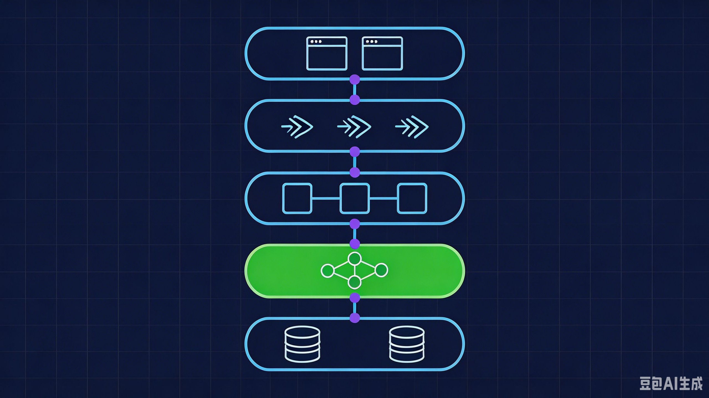
技术架构总览
五层全栈架构 · 从前端展示到数据存储
前端展示层
01
Vue3 · TypeScript · Pinia · SCSS · Vite · Axios · SSE流式接收
响应式SPA + 组件化架构 + 实时流式交互
API网关层 (Spring Boot 3)
02
REST API · SSE Streaming · JWT认证
统一入口 + 安全鉴权 + 流量管控
业务服务层 (事件驱动 + CQRS)
03
智能问答 | 知识管理 | 权限管控 | 数据接入 | 统计仪表 | 知识目录 | 质量管控 | 反馈闭环
Spring Event异步管道 + MyBatis-Plus + 策略模式Provider切换
AI引擎层
04
LangChain · Ollama(qwen3) · DeepSeek · 混合检索(RRF) · Rerank · Embedding
本地LLM推理 + Provider可切换 + 语义+关键词双路召回
数据存储层
05
MySQL 8.0 | ChromaDB | Lucene/BM25
关系型元数据 + 向量语义检索 + 全文关键词索引
数据来源：《系统概要设计说明书 v1.0》第2.2节
Notes:
下面进入技术篇。我们的技术架构分为五层。最上面是前端展示层，Vue3加TypeScript加Pinia，Vite构建，支持SSE流式接收。第二层是API网关层，基于Spring Boot 3，统一鉴权和流量管控。第三层是业务服务层，八大核心模块全部采用事件驱动加CQRS架构。第四层是AI引擎层，这是整个系统的智能核心——LangChain框架，本地Ollama跑qwen3模型，DeepSeek做熔断降级，加上混合检索和Rerank精排。最底层是数据存储，MySQL管元数据，ChromaDB做向量检索，Lucene做BM25关键词索引。五层全栈，每一层都有明确的架构理由。

Slide 10
技术栈选型详解
左：核心技术选型 · 右：关键设计决策
层级
选型
选型理由
关键设计决策
前端
Vue3 + Vite
生态成熟、SSE支持好、团队熟悉
数据不出企业
后端
Spring Boot 3
企业级生态、MyBatis-Plus、安全框架完善
全链路内网部署，LLM本地推理
LLM
Ollama+DeepSeek
数据不出企业，本地qwen3做主链路，DeepSeek熔断降级
Provider可切换
策略模式抽象LLM/Embedding，不绑定单一厂商
向量库
ChromaDB
轻量部署、HTTP API、适合企业内网
全链路异步
检索
语义+BM25混合
语义理解+关键词精确匹配互补
Spring Event异步管道，文档处理不阻塞用户操作
权限
ABAC五维度
角色+部门+密级+职级+时间，满足等保2.0
断点续传
DLQ死信队列+3次退避重试，数据同步不丢失
《系统概要设计说明书 v1.0》第4章
Notes:
为什么选这些技术？前端Vue3生态成熟，SSE支持好，团队也熟悉。后端Spring Boot 3企业级生态完善。LLM选Ollama本地推理，数据不出企业，DeepSeek做备用。向量库ChromaDB轻量部署，适合企业内网。检索采用语义加BM25混合，两者互补。权限是ABAC五维度——角色、部门、密级、职级、时间——满足等保2.0。这里有四个关键设计决策：第一，数据不出企业，全链路内网部署；第二，Provider可切换，策略模式抽象，不绑定单一厂商；第三，全链路异步，事件驱动不阻塞用户；第四，断点续传，DLQ死信队列加三次退避重试。

Slide 11
系统亮点六宫格
六大核心亮点 · 一页纵览技术竞争力
01
02
03
混合检索
ABAC权限
全链路溯源
语义+关键词双路召回
5维度细粒度访问控制
每个答案都可追溯
RRF融合+重排精炼
属性级权限+审计日志
标注文档名+章节
40→10→5条精准收束
等保2.0合规
审计日志完整
04
05
06
多源接入
数据安全
事件驱动
JDBC/REST/S3统一网关
全链路内网部署
异步处理管道
ETL标准化管道
LLM本地推理
DLQ断点续传
CDC增量同步
可完全离线运行
质量实时监控
11
Notes:
六大核心亮点，一页看完。混合检索——语义加关键词双路召回，RRF融合加Rerank重排；ABAC权限——五维度细粒度，属性级访问控制，等保2.0合规；全链路溯源——每个答案都能追溯到原文，审计日志完整；多源接入——JDBC、REST、S3统一接入网关，ETL标准化；数据安全——全链路内网，LLM本地推理，可以完全离线；事件驱动——异步处理管道，DLQ断点续传，质量实时监控。这六项构成了我们的技术护城河。

Slide 12
亮点深挖：混合检索 + Rerank
从用户问题到流式答案 · 五阶段检索全链路
用户问题
意图解析 + 域路由
识别问题类型 · 路由到对应知识域
语义检索通道
关键词检索通道
ChromaDB · 向量语义 · Top-20 召回
Lucene BM25 · 精确匹配 · Top-20 召回
RRF 加权融合去重
双路结果融合 · 40→10条
Rerank 交叉精排
语义相关性重排序 · 10→5条
LLM 生成答案
单一语义检索易遗漏精确条件（如"薪资>1万"），混合检索+结构化过滤补齐短板
Notes:
让我深挖一下混合检索这条链路。用户提一个问题，先经过意图解析和域路由，判断这个问题应该去哪个知识域查找。然后双路并行——语义通道走ChromaDB向量检索召回Top-20，关键词通道走Lucene BM25精确匹配也召回Top-20。两路结果通过RRF加权融合去重，从40条收束到10条。再经过Rerank交叉精排，从10条精选到5条。最后交给LLM生成流式答案。为什么要双路？因为单一语义检索容易遗漏精确条件——比如"薪资大于1万"这种结构化查询——混合检索加结构化过滤正好补齐这个短板。

Slide 13
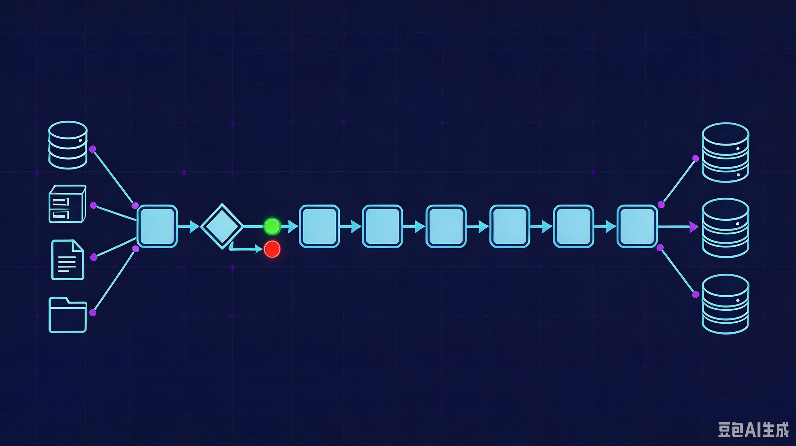
亮点深挖：数据全链路入库管道
从数据源到三大存储 · 八步标准化管道
数据从哪来？
数据怎么加工？
ERP系统 (MySQL)
1 接入网关
2 质量检查
3 ETL标准化
4 目录索引
5 切片+向量化
JDBC连接器
Connector策略+CDC
合格≥50%放行 ↓
UTF-8·字典翻译
域→数据源→实体
500字/块·32条批
CRM系统 (Oracle)
JDBC连接器
OA系统 (REST)
HTTP连接器
文件服务器
S3/NFS连接器
手动上传
PDF/DOCX
数据到哪去？
MySQL
ChromaDB
Lucene
元数据·文档/切片·结构化
向量检索·语义Top-K
BM25检索·精确匹配
增量同步
质量兜底
异步解耦
时间戳/CDC捕获变更
不合格自动阻断+告警
Spring Event·上传即返回
《软件需求规格说明书 v2.0》第4.2节
Notes:
再看数据入库。数据从哪来？ERP、CRM、OA、文件服务器、手动上传——五种来源。经过八步标准化管道：接入网关用Connector策略统一接入，支持全量和增量CDC；质量检查关，合格率超过50%放行，低于50%自动阻断并告警；ETL标准化——字符集统一到UTF-8，字典翻译把编码变成可读文本，结构化数据转自然语言；知识目录索引，建立域到数据源到实体的体系；最后切片加向量化，每块500字，32条一批并发做Embedding。最终存入三个存储——MySQL管元数据、ChromaDB管向量检索、Lucene管BM25全文检索。三个关键设计：增量同步用时间戳和CDC，不对源系统做全表扫描；质量兜底不合格自动阻断；异步解耦上传即返回不阻塞。

Slide 14
核心功能全景图
八大功能模块 · 围绕企业知识中枢协同工作
智能问答
反馈闭环
自然语言提问 · 流式输出 · 答案可溯源
知识管理
👍👎评价 · 质量持续优化 · Prompt迭代
全生命周期 · 扫描件OCR · 表格保留
企业知识中枢
质量管控
一个框·10秒·精准答案
多源接入
多维校验 · 异常阻断 · 质量报告
JDBC/REST/S3 · ETL
知识目录
权限管控
域→源→实体 · 树形浏览
统计仪表
ABAC五维 · 全链路审计日志
问答趋势 · 满意度 · 热点Top10
14
Notes:
这是我们的八大功能模块全景。中心是企业知识中枢——一个框、10秒、精准答案。围绕它的是八个功能模块：智能问答支持自然语言提问和流式输出，答案可以追溯到原文；知识管理覆盖文档全生命周期；多源接入统一JDBC、REST、S3连接器；权限管控基于ABAC五维度；统计仪表展示问答趋势和满意度；知识目录提供树形浏览和精准检索；质量管控多维校验异常阻断；反馈闭环通过点赞点踩持续优化。八个模块协同工作，缺一不可。

Slide 15
智能问答：不止是"聊天"
从关键词搜索到自然语言精准问答
与传统企业搜索的差异
四种问答能力
维度
传统关键词搜索
企业知识中枢
语义问答："年假怎么算？"
结构化查询："月薪>1万"
输入
"绩效考核 制度 2024"
"研发部2024年绩效考核周期是多久？"
日期范围："2024年入职"
枚举匹配："已完成状态"
返回
128个文件列表
一个精准答案+引用来源
理解
字面匹配
薪酬=工资=薪水=报酬
溯源
点开文件自己找
直接标注文档名+章节
场景示例
员工输入："出差报销需要什么材料？"
学习成本
需要知道正确"关键词"
日常语言即可
→ 系统秒回："根据《财务报销制度》：
出差申请单+发票原件+行程单，3个工作日内提交"
来源：《财务报销制度 v3.1》第4章
《软件需求规格说明书 v2.0》第5.1节
Notes:
有些朋友可能会问，这不就是企业搜索吗？完全不是。传统关键词搜索你输入"绩效考核制度2024"，返回128个文件列表。企业知识中枢你直接问"研发部2024年绩效考核周期是多久"，返回一个精准答案加引用来源。传统搜索是字面匹配，我们把薪酬、工资、薪水、报酬全部语义等价。传统搜索要自己点开文件找，我们直接标注文档名和章节。学习成本更是天壤之别——传统搜索你得知道正确的"关键词"，我们日常语言就行。而且我们支持四种问答类型：语义问答、结构化查询、日期范围、枚举匹配。来一个真实例子——员工问"出差报销需要什么材料"，系统秒回"根据财务报销制度，需要出差申请单加发票原件加行程单，3个工作日内提交"，附带来源标注。

Slide 16
知识管理 + 多源接入
上：知识全生命周期管理 · 下：四种数据源接入方式
知识管理全生命周期
上传
解析
切片
向量化
入库
可检索
UPLOADED
状态追踪
失败重试
500字/块
READY · 即搜即得
多源数据接入能力
关系型数据库
REST API
文件系统
手动上传
JDBC连接器
HTTP连接器
S3/NFS连接器
Web界面
ERP员工表 · CRM客户表
OA审批流程 · 门户公告
共享盘制度文件自动监听
临时文件 · 制度更新
全量同步初始化 + 增量CDC持续更新，延迟不超过30分钟
失败处理
DLQ死信队列 + 3次退避重试 · 归档软删除即刻不可检索
《软件需求规格说明书 v2.0》第5.2-5.3节
Notes:
知识管理覆盖完整生命周期——从上传、解析、切片、向量化、入库到可检索，再到更新和删除。每个步骤都有状态追踪，失败自动重试，DLQ死信队列加三次退避。归档采用软删除，即刻不可检索。数据接入方面，我们支持四种方式：关系型数据库走JDBC连接器，REST API走HTTP连接器，文件系统走S3或NFS连接器，以及Web界面手动上传。全量同步初始化加增量CDC持续更新，延迟不超过30分钟。

Slide 17
权限管控：五维度细粒度访问控制
ABAC决策模型 · 从RBAC到全维度ABAC的三级演进
ABAC权限决策示例
张三 · HR专员 · 密级: 2
→
《2024年薪资方案》· 密级: 3
李四 · HR总监 · 密级: 3
→
同一文档 · 密级: 3
拒绝：密级不足（2 < 3），记录审计日志
允许：密级满足（3 ≥ 3）、域匹配（HR）
五维度 + 三级演进
维度
说明
演进路径
角色
admin / user
P1: RBAC基础
部门
HR / 财务 / 研发隔离
P2: +部门+密级+职级
密级
公开(0) → 内部(1) → 机密(2) → 绝密(3)
P3: ABAC全维度启用
薪资数据=机密 · 战略规划=绝密 · 员工手册=公开
职级
manager+ 可上传
满足等保2.0 / GDPR
《软件需求规格说明书 v2.0》第4.4节、第5.4节
Notes:
权限是企业的生命线。来看一个实际决策——张三，HR专员，密级2，想查看《2024年薪资方案》，这个文件在HR域、密级3。系统判断密级不足，拒绝访问，同时记录审计日志。换成李四，HR总监，密级3，同样的请求——密级满足、域匹配，允许访问。这就是ABAC的精髓——不是简单的角色判断，而是多维度的属性级决策。我们的五维度包括：角色、部门、密级、职级和时间。密级从公开到绝密四级递进。演进路径分三步走，从基础的RBAC到加入部门和密级，最终实现全维度ABAC，满足等保2.0和GDPR要求。

Slide 18
典型用户场景
覆盖四类用户角色 · 三个典型场景深度展示
新员工入职
跨部门协作
合规审计
小王，研发部新人
张经理，研发→销售
李总，CFO
输入："新人开发环境搭建
输入："销售部客户签约
输入："2024Q1差旅报销
的完整步骤"
的最新流程"
调整政策"
结果：30分钟搞定环境
结果：30秒了解流程变化
结果：秒级定位签发文件
上手时间从 2天 → 半天
不需打扰销售同事
审计有据可查
新员工融入效率提升 75%
跨部门沟通成本降低 99.8%
合规追溯响应时间 → 秒级
覆盖四类用户角色 — 一线员工 ｜ 中层管理 ｜ 高层管理 ｜ IT管理员
《软件需求规格说明书 v2.0》第6章
Notes:
来看三个典型场景。新员工小王入职研发部，输入"新人开发环境搭建的完整步骤"，30分钟搞定环境，上手时间从2天降到半天。张经理想了解销售部的最新流程，30秒拿到答案，不需要跨部门打电话打扰同事。CFO李总做合规审计，秒级定位到签发的政策文件，审计有据可查。这个系统覆盖四类角色——一线员工、中层管理、高层管理、IT管理员——每个角色都有自己专属的知识获取方式。

Slide 19
分期落地路线图
三阶段8个月 · 从MVP到全员覆盖
P1 MVP
P2 增强
P3 全面
第1-3月
第4-5月
第6-8月
✓
核心问答
✓
多源数据接入
✓
全业务域覆盖
✓
基础RBAC权限
✓
混合检索+Rerank
✓
ABAC全维度
✓
文档管理
✓
部门+密级权限
✓
知识目录全公司
✓
Dashboard统计
✓
SSE流式输出
✓
模型微调
✓
用户管理
✓
反馈闭环
✓
SLA监控告警
✓
ETL标准化
人力：2-3人
人力：+2人
日活：30-50人
人力：+2人
日活：全员200+
覆盖：2域
日活：100-200人 · 4域
第1月末
第3月末
第5月末
第8月末
内部Demo
P1上线
P2上线
全员覆盖
《软件需求规格说明书 v2.0》第9章
Notes:
落地我们分三步走。第一阶段MVP，前三个月，2到3人团队，覆盖两个域、30到50人日活，交付核心问答、基础RBAC、文档管理、Dashboard和用户管理。第二阶段增强，再加两个月，追加两人，扩大到四个域、100到200人日活，增加多源接入、混合检索加Rerank、部门和密级权限、SSE流式输出、反馈闭环和ETL标准化。第三阶段全面铺开，再加三个月，全业务域覆盖，全员200人以上，实现ABAC全维度、知识目录全公司、模型微调和SLA监控告警。关键节点：第1月末内部Demo、第3月末P1上线、第5月末P2上线、第8月末全员覆盖。

Slide 20
动效设计方案汇总
十种动效类型 · 覆盖全21页 · 每页2-4秒
动效类型
应用页面
效果描述
设计意图
背景粒子流动
Slide 1 封面
深色渐变+粒子网络缓慢漂移
科技感氛围营造
时间轴点亮
Slide 2 政策演进
4阶段依次高亮+年份弹跳
强化"十年跃迁"叙事节奏
数字翻滚
Slide 7 成本对比
63.6→0.27 翻滚计数器效果
让降本数字更有冲击力
分层构建
Slide 9 技术架构
架构层从下往上逐层点亮
展示系统层次感
数据流粒子
Slide 12/13
节点间粒子沿连线流动
让数据流"看得见"
卡片翻转
Slide 11 六宫格
6张卡片依次3D翻转
节奏感，每个翻转是惊喜
打字机效果
Slide 1/15
标题/答案逐字出现
模仿AI输出，增强代入感
状态脉冲
Slide 13/17
放行绿脉冲/阻断红闪烁
直观传达质量/权限决策
进度条填充
Slide 8 ROI
回本时间线从左到右填充
让回收期"可视化"
勾选动画
Slide 19 路线图
每阶段功能逐条check入场
展示完成感和交付信心
设计建议
✓
整体使用 Morph 平滑过渡，页与页之间元素自然衔接
✓
关键数据页用深色背景突出内容，文字页用浅色面板保证可读性
✓
动效总时长每页控制在 2-4 秒，避免拖沓
20
Notes:
这页汇总了我们PPT的十种动效设计——从封面粒子背景到时间轴点亮，从数字翻滚计数器到分层构建动画，从数据流粒子到卡片3D翻转，从打字机效果到状态脉冲，再到进度条填充和勾选动画。整体使用Morph平滑过渡，关键数据页深色背景，文字页浅色面板。动效总时长控制在每页2到4秒，保持专业感的同时给观众视觉惊喜。

Slide 21
乘政策东风，以AI Agent之力
让企业知识，触手可及
10秒
99.6%
221%
从提问到答案
单次信息获取成本降低
三年投资回报率
感谢聆听
联系方式 / 二维码
企业知识中枢团队 · 2026.06
Notes:
最后，让我们回到这个故事的核心。乘政策东风，以AI Agent之力，让企业知识，触手可及。三个数字请大家记住——10秒，从提问到答案；99.6%，单次信息获取成本降低；221%，三年投资回报率。感谢各位的聆听。如果您有任何问题，我非常乐意深入交流。

